Slide 1
Avaliação dos riscos à segurança e saúde na atividade rural
Prof.ª Hélida Mesquita

Slide 2
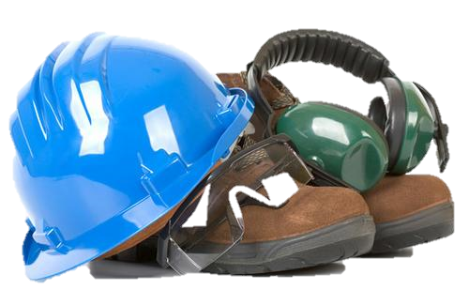
Segurança do trabalho
É o conjunto de medidas técnicas, médicas e educacionais, empregadas para prevenir acidentes, quer eliminando condições inseguras do ambiente de trabalho quer instruindo ou convencionando pessoas na implantação de práticas preventivas.

Slide 3

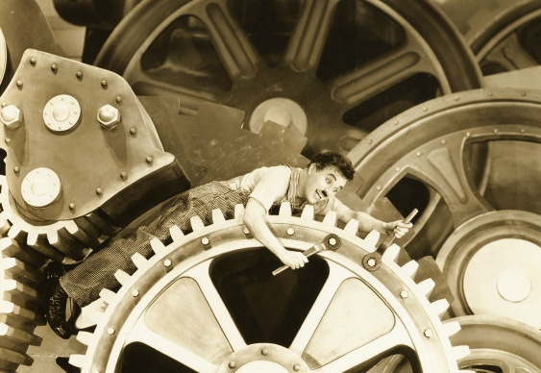
Riscos: Conhecendo
A concepção de que os técnicos especializados em segurança seriam os únicos “detentores” do conhecimento para analisarem os riscos nos locais de trabalho e proporem soluções e os trabalhadores meramente passivos perdurou por muito tempo.

Slide 4
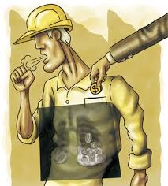
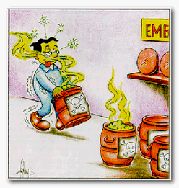

Riscos: Conhecendo
Concessão de adicionais de insalubridade:

Slide 5


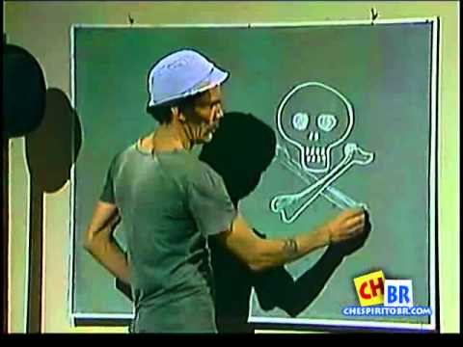
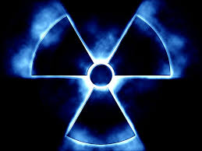


Riscos:

Slide 6

Riscos:
Quais os riscos enfrentados pelo trabalhador rural?
Quem, eu?

Slide 7

Riscos: O que é risco?
Perigo
É qualquer situação que tenha potencial de causar um dano, lesão ou doença ou avaria.

Slide 8
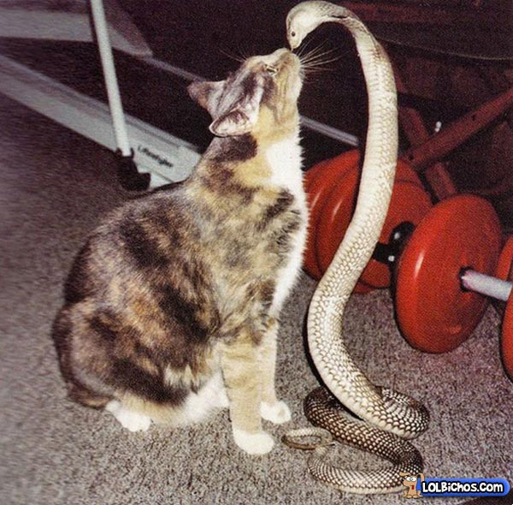
Riscos: O que é risco?
Risco
É a combinação da probabilidade da ocorrência de um evento perigoso e da gravidade do dano ou prejuízos que poderão resultar, caso este evento venha a ocorrer.
Risco = exposição ao perigo x gravidade do dano

Slide 9

Riscos: Avaliação
Avaliação dos riscos:
É um processo de estimativa da magnitude do risco, cuja metodologia pose ser qualitativa ou quantitativa.
Assim, avaliar riscos é portanto, identificar e estimar todas as situações de “Não conformidades” referentes ao processo de trabalho.
Estimar o grau de potencialidade ou criticidade:
Parâmetros:
Pequeno – Médio – Grande - Tolerável – Leve –Moderado – Grave - Crítico

Slide 10
Riscos: Avaliação
Avaliação dos riscos:

Slide 11
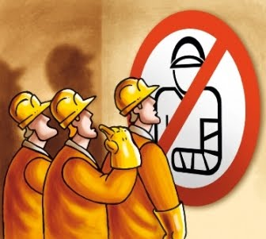
Riscos: Avaliação
Avaliação dos riscos:
O foco principal da análise de riscos nos locais de trabalho é a prevenção, ou seja, os riscos devem ser eliminados sempre que possível, e o controle dos riscos existentes deve seguir os padrões de qualidade mais elevados em termos técnicos e gerenciais.

Slide 12
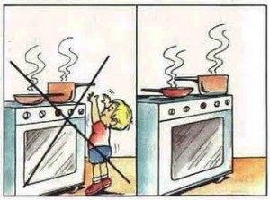
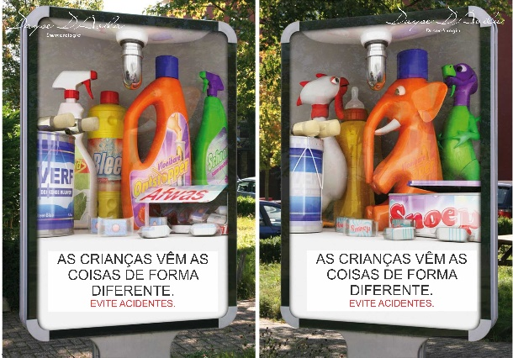
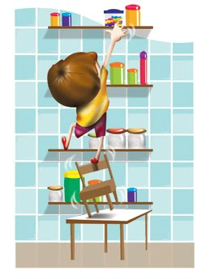
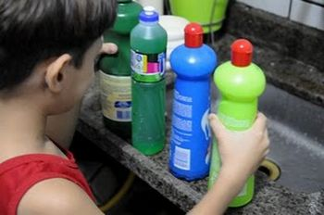

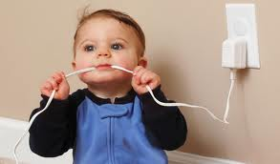
Riscos: prevenção
Quase toda situação perigosa que possa oferecer risco pode ser evitada:
PREVENÇÃO

Slide 13
Riscos: Avaliação
Processo de análise ou avaliação de riscos:
1 –Identificar o agente nocivo de risco;
2 –Verificar a intensidade ou concentração;
3 –A forma de exposição do trabalhador;
4 –O tempo de exposição frente ao risco:
Eventual/ Esporádico/ Ocasional
Habitual
Intermitente
Permanente
5 –Eficácia das medidas de controle;
6 –Estimar o grau de potencialidade dos riscos;
7 –Possíveis danos ou consequências para a saúde.

Slide 14
Riscos: Avaliação
Classificação
De acordo com o Ministério do Trabalho, os perigos no ambiente laboral podem ser classificados em cinco tipos:
Risco de Acidente
Risco Ergonômico
Risco Físico
Risco Químico
Risco Biológico

Slide 15
Riscos: Avaliação
Risco de acidente
Qualquer fator que coloque o trabalhador em situação vulnerável e possa afetar sua integridade e seu bem-estar físico e psíquico. São exemplos de risco de acidente: as máquinas e equipamentos sem proteção, probabilidade de incêndio e explosão, arranjo físico inadequado, armazenamento inadequado, etc.

Slide 16
Riscos: Avaliação
Risco ergonômico
Qualquer fator que possa interferir nas características psicofisiológicas do trabalhador, causando desconforto ou afetando sua saúde. São exemplos de risco ergonômico: levantamento de peso, ritmo de trabalho excessivo, monotonia, repetitividade, postura inadequada, etc.

Slide 17
Riscos: Avaliação
Risco físico
Consideram-se agentes de risco físico as diversas formas de energia a que possam estar expostos os trabalhadores, tais como: ruído, calor, frio, pressão, umidade, radiações ionizantes e não-ionizantes, vibração, etc.

Slide 18
Riscos: Avaliação
Risco biológico
Consideram-se agentes de risco biológico bactérias, vírus, fungos, parasitos, entre outros.

Slide 19
Riscos: Avaliação
Risco químico
Consideram-se agentes de risco químico as substâncias, compostos ou produtos que possam penetrar no organismo do trabalhador pela via respiratória, na forma de poeiras, fumos, gases, neblinas, névoas ou vapores, ou que sejam, pela natureza da atividade, de exposição, possam ter contato com o organismo ou ser absorvidos por ele através da pele ou por ingestão.

Slide 20
Riscos: Avaliação
Exemplos de riscos existentes nos locais de trabalho:
EXEMPLOS DE RISCOS | EXEMPLOS DE EFEITOS PARA A SAÚDE | EXEMPLOS DE SETORES OU CATEGORIAS
Riscos Físicos Temperaturas extremas: calor, frio e umidade | Fadiga, gripes e resfriados | Trabalho a céu aberto; ambientes fechados com ar condicionado; trabalho junto a fornos, caldeiras e outras fontes de calor, como siderúrgicas e fundições.

Slide 21
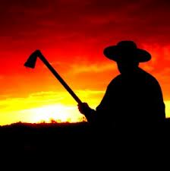
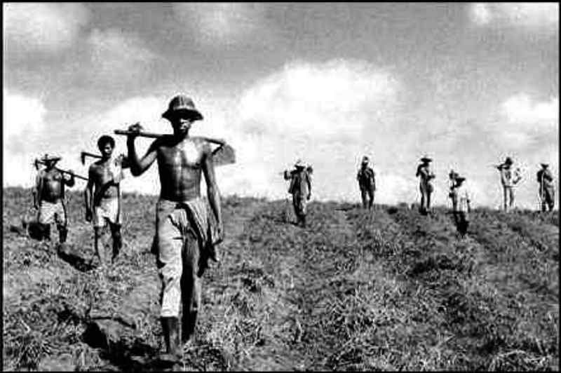

Slide 22
EXEMPLOS DE RISCOS | EXEMPLOS DE EFEITOS PARA A SAÚDE | EXEMPLOS DE SETORES OU CATEGORIAS
Ruído | Surdez, nervosismo (estresse) | Trabalhos com máquinas barulhentas e outras fontes de ruído.
Iluminação | Problemas de visão, dores de cabeça, risco de acidentes. | Ambientes mal iluminados
Eletricidade | Choques elétricos, inclusive fatais; fontes de incêndios. | Eletricitários, eletricistas, trabalhadores de manutenção
Pressões anormais | Afogamentos, distúrbios neurológicos, embolia pulmonar, | Mergulhadores sub-aquáticos
Vibrações | Distúrbios ósteo-musculares | Operadores de máquinas pneumáticas, motoristas de ônibus e tratores.

Slide 23
EXEMPLOS DE RISCOS | EXEMPLOS DE EFEITOS PARA A SAÚDE | EXEMPLOS DE SETORES OU CATEGORIAS
Radiações Ionizantes | Câncer de vários tipos | Indústrias nucleares, trabalhadores de saúde (raio X), ou que lidam com material radioativo
Radiações Não Ionizantes (como ondas eletromagnéticas e ondas de rádio) bem como o infrasom e o ultra-som | Problemas neurológicos | Eletricitários e trabalhadores próximos a sub-estações de eletricidade e estações de transmissão
Riscos físico/Mecânicos Acidentes com quedas Acidentes com veículos Acidentes com máquinas | Traumatismos diversos até a morte. | Trabalhadores da ind. da const. civil; motoristas de transportes coletivos; operadores de máquinas em vários setores, como o metalúrgico e agricultura;trabalhadores em geral.

Slide 24
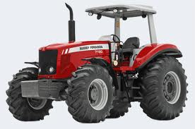


Slide 25
EXEMPLOS DE RISCOS | EXEMPLOS DE EFEITOS PARA A SAÚDE | EXEMPLOS DE SETORES OU CATEGORIAS
Riscos Químicos Substâncias, compostos ou produtos que possam penetrar no organismo, por exposição crônica ou acidental, pela via respiratória, nas formas de poeiras, fumos, névoas, neblinas, gases ou vapores, ou que, pela natureza da atividade ou da exposição, possam ter contato ou serem absorvidos pelo organismo através da pele ou por ingestão. Também incluem os riscos químicos desencadeadores de explosões e incêndios. | Efeitos decorrentes de acidentes químicos, como explosões e incêndios. Contaminações químicas gerando efeitos carcinogênicos, teratogênicos, sistêmicos( como os neurotóxicos), irritantes, asfixiantes, anestésicos, alergizantes, entre outros. | Indústria química, petroquímica e de petróleo (solventes orgânicos como o benzeno, riscos químicos diversos). Garimpo de ouro e Indústria de cloro-soda com tecnologia de amálgama (mercúrio); Fábrica de baterias (chumbo); Minas de amianto e setor de fibrocimento (amianto) Jateadores de areia no setor metalúrgico e naval (sílica). Trabalhadores em geral

Slide 26
EXEMPLOS DE RISCOS | EXEMPLOS DE EFEITOS PARA A SAÚDE | EXEMPLOS DE SETORES OU CATEGORIAS
Riscos Ergonômicos Esforços Físicos Posturas Forçadas Movimentos Repetitivos | Problemas na coluna, dores musculares, | Estivadores; carregadores; trabalhadores de linha de montagem; Postos de trabalho mal projetados em geral e com trabalho estático ou repetitivo;
Riscos Biológicos Microorganismos patogênicos (bactérias, fungos, bacilos, parasitas, protozoários, vírus, entre outros) | Doenças contagiosas diversas, inclusive gripes e resfriados; | Trabalhadores em ambientes fechados com ar condicionado; Profissionais de saúde; Laboratórios de pesquisa em saúde pública e análises clínicas;
Animais peçonhentos | Envenenamento por picada de cobra ou escorpião | Trabalhadores agrícolas (mordidas de cobra);

Slide 27
EXEMPLOS DE RISCOS | EXEMPLOS DE EFEITOS PARA A SAÚDE | EXEMPLOS DE SETORES OU CATEGORIAS
Presença de vetores (mosquitos, ratos...) e outras mordidas de animais | Doenças contagiosas e feridas por mordidas | Carteiros (mordidas de cães) e trabalhadores em geral
Riscos Diretamente Relacionados à Organização do Trabalho Trabalho Repetitivo e Monótono | Lesões por Esforços Repetitivos, desmotivação e estresse | Trabalhadores de banco, processamento de dados e linhas de montagem, freqüentemente mulheres;
Trabalho em turnos noturnos e alternados | Distúrbios do sono, estresse | Indústrias de processo contínuo, plantonistas de saúde
Trabalho sob forte pressão e cobrança | Fadiga física e mental, predisposição a acidentes, estresse | Setores em crise ou após reestruturações produtivas, redução de efetivos e aumento de responsabilidades.

Slide 28
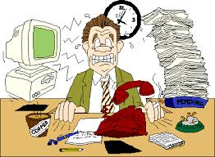
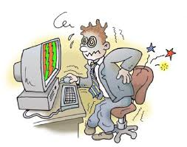
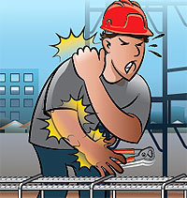
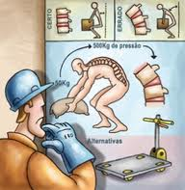
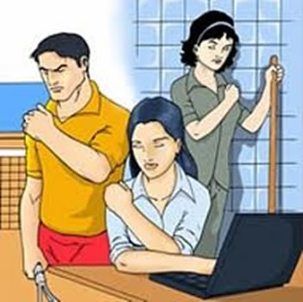


Slide 29
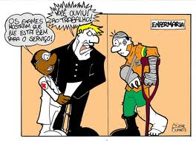
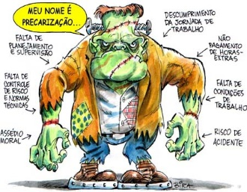
EXEMPLOS DE RISCOS | EXEMPLOS DE EFEITOS PARA A SAÚDE | EXEMPLOS DE SETORES OU CATEGORIAS
Trabalho precário, com fragilidade de vínculo trabalhista e representação sindical | Maior predisposição a acidentes e doenças em geral, sentimento de insegurança | Trabalhadores terceirizados e temporários, com menor treinamento e sem medidas preventivas adequadas.
Assédio Sexual | Violência sexual, insegurança e estresse | Mulheres trabalhadoras em locais machistas

Slide 30
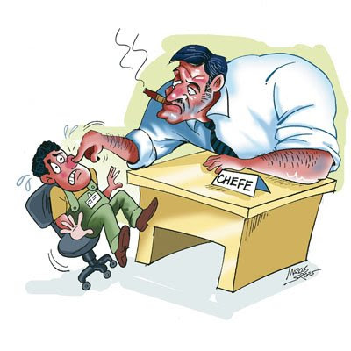
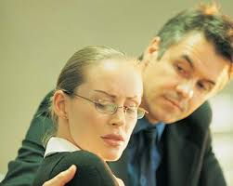

Slide 31
Riscos: Avaliação
Processo de análise ou avaliação de riscos:
1 –Identificar o agente nocivo de risco;
2 –Verificar a intensidade ou concentração;
3 –A forma de exposição do trabalhador;
4 –O tempo de exposição frente ao risco:
Eventual/ Esporádico/ Ocasional
Habitual
Intermitente
Permanente
5 –Eficácia das medidas de controle;
6 –Estimar o grau de potencialidade dos riscos;
7 –Possíveis danos ou consequências para a saúde.

Slide 32
Riscos: Avaliando
Operador de máquinas e tratores agrícolas
- Quais os riscos a que estes trabalhadores estão exposto?

Slide 33
Riscos: Avaliando
Operador de máquinas e tratores agrícolas
Quais os riscos a que estes trabalhadores estão exposto?
R= Um dos problemas mais graves dos tratores é que, muitas vezes, podem virar, e, caso não possuam uma cabine de segurança, o condutor pode ser facilmente esmagado. Outros riscos incluem o ruído, a vibração, a exposição a herbicidas e pesticidas químicos, à medida que estes são pulverizados pelo trator.

Slide 34
Riscos: Avaliando
Trabalhador rural
- Quais os riscos a que esses trabalhadores estão exposto?

Slide 35
Riscos: Avaliando
Trabalhador rural
Quais os riscos a que esses trabalhadores estão exposto?
R= Quando pulveriza as colheitas, o trabalhador pode ser exposto aos químicos perigosos contidos nos recipientes. Muitos dos pesticidas e herbicidas que foram banidos em alguns países, devido aos seus efeitos tóxicos, são ainda utilizados em muitos países em vias de desenvolvimento. Se a pulverização ocorrer num dia ventoso, o produto pode ser inspirado para os pulmões e espalhado na pele, provocando lesões. Pode ser igualmente absorvido pelo corpo, através da pele.
+ ?

Slide 36
Riscos: Avaliando
Construção civil
Quais os riscos a que esses trabalhadores estão exposto?

Slide 37
Riscos: Avaliando
Construção civil
Quais os riscos a que esses trabalhadores estão exposto?
R= O trabalhadores da construção civil enfrentam uma diversidade de riscos, particularmente problemas de segurança, tais como quedas, deslizamentos de terras, desequilíbrios, cortes, podendo ser atingidos por objectos em queda. Existem também os perigos resultantes das actividades realizadas a uma altura elevada (perigos de queda em altura), muitas vezes sem o equipamento de segurança adequado, problemas musculoesqueléticos em consequência do levantamento de objectos pesados, bem como os riscos associados à exposição a máquinas ruidosas.

Slide 38
Riscos: Avaliando
Quais riscos estão presentes no seu trabalho/futura profissão?

